Slide 1
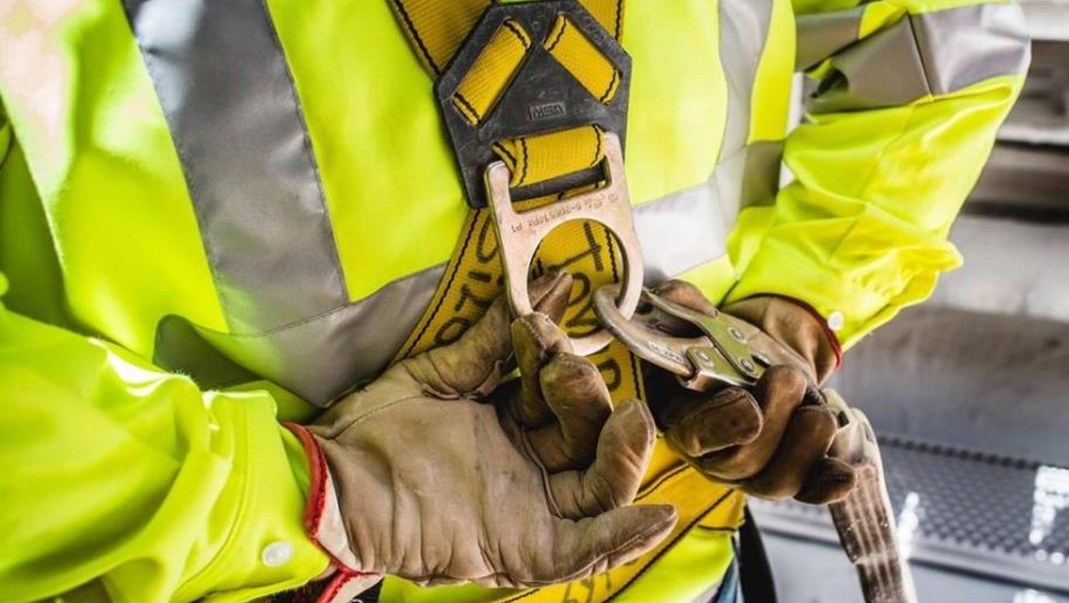




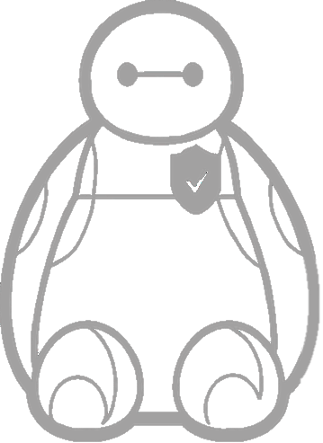





ZAPOTILTIC
CUIDADO CON:
Número de trabajadores internos
Horas totales de producción
Horas de envasado
¡Buen día! Soy SafeMax. Esta es una alerta de predicción de evento registrable de seguridad. Recuerda incrementar acciones de prevención de incidentes.

Slide 2
AGG TIJUANA II
CUIDADO CON:
Hallazgos en VFLs
Registro de actos inseguros
¡Buen día! Soy SafeMax. Esta es una alerta de predicción de evento registrable de seguridad. Recuerda incrementar acciones de prevención de incidentes.

